Slide 1
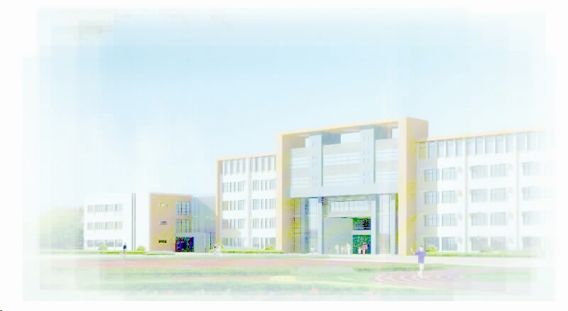
卓然独立，越而胜己
——教师三年主动发展规划制定
常州市新北区薛家中心小学

Slide 2
表彰“教师三年主动发展规划自我评估”活动优秀教师
学科 | 年段 | 优秀教师
体育 | 7年 | 翁婷
美术 | 6年 | 吴银兰
语文 | 6年 | 王倩倩
语文 | 6年 | 曹俊
音乐 | 5年 | 陆秋敏
科学 | 3年 | 尤文霞
数学 | 3年 | 陈嘉烨
英语 | 2年 | 金秋瑾
数学 | 2年 | 陶晓洋
语文 | 1年 | 高亚莉

Slide 3
自我评估优秀教师发言

Slide 4
为什么要制定规划
1、定规划就是找方向 （要去哪里）
2、制定规划是定位的过程（现在在哪里，缺什么）
3、定法定规（怎么去做）

Slide 5
怎么制定规划
（一）目标清
（二）过程明
（三）思路清
（四）可操作

Slide 6
为什么要进行规划制定
1、清晰目标：通过努力而不是目前能实现；
2、了解需要：为教师提供有力的帮助和平台；
3、引领价值：处理好个人发展与团队发展的关联；
4、渗透管理文化，学校文化；
目标清晰—策划智慧—践行扎实—引领超越，力求在工作中追求卓越的内涵。

Slide 7
规划样表
卓然独立，越而胜己
新北区薛家中心小学教师三年主动发展规划表
(2019年9月——2022年8月)
姓名 性别 年龄 教龄 学历 所教学科
自我情况简析：
三年总目标：
第一年目标：
第二年目标：
第三年目标：
具体措施和安排：
要求学校提供帮助：
级部审阅意见：

Slide 8
关于教师规划的问题
一）自我情况简析：
简述自我在学科专业发展、教育管理岗位上的现状。
有什么优势？
有什么劣势？
有什么潜式？

Slide 9
关于教师规划的问题
二）三年总目标：基于主攻方向，具体可感的阐述形象或标准。
问题：（不自信：不敢开放成长的心态和愿望，对五级梯队的需求不足，目标不清晰，导致学校找不到为教师提供帮助的切入点）
填写要点：
1、梯队专业发展——五级梯队（带头人、骨干、新秀、能手、特级教师）
2、课题研究、教学实践——在那个研究专题（课型研究、学习能力等）中形成怎样的教学理念、教学风格、教学特色。（要提炼出清晰的关键词）
3、管理岗位——行政管理、级组管理、班级管理、社团建设等方面的目标（要可视化、可操作）

Slide 10
关于教师规划的问题
三）年度目标：在学习、实践、研究、管理上量化，体现传承和发展。
1、体现与总目标的分解和融合。
2、体现年度之间的关联和延续、传承和发展。
3、体现年度目标的可操作性。
4、体现目标达成的针对性。
例如是市骨干，市骨干的评选条件要清晰，很多教师有这个意向，但如何争取区评优二等奖在年段目标中没有阐述。

Slide 11
关于教师规划的问题
四）发展措施：（策略、路径层面）
1、加强学习与转化：认真研读《新基础教育论》和《“新基础教育”语文教学改革指导纲要》，在参与研究共同体的的研讨活动中，聆听专家点评，形成自我的新认识，用系统的、整体的思维方式来指导自己的行为，每学期力争有一万字的学习心得。
2、加强日常实践与研究：扎实地进行文本解读，让备课的思维更有序，更有质量，让教育理念真正转化为教育行为。坚持做有效的教学反思和活动反思，把日常化的教学和反思真正结合起来。
1）形成文本解读多视角：分别从知识、情感、语言、思维、思想和精神进行解读，挖掘文本对实际学生成长中独特的成长需求。
2）形成学生分析多维度：善于去研究学生在学习中“有什么”、“缺什么”和“要什么”、“能什么”，体现学习的成长性。
3）建构三块式教学设计：“开放的问题情境”——“动态的过程推进”——“有效的课后延伸”，提升教学设计能力。
4）形成课堂关注的四要素：知识习得、情感发展、语言成长、思维提升。
3、加强策划与引领：通过摸家底、清目标、定策略，不断形成每学期清晰化的“专题研究”和“梯队培养”序列，并有具体的研究措施来保障日常化的研究；依托“学习-实践-反思-创造”的研究路径，激发教师的研究热情，提高教师的研究能力。
4、加强总结与提炼：关注研究中的散点的优质资源，在承上启下和系统的整理中将散点走向融合，争取在“课型研究”中形成具有校本特色的成果。

Slide 12
关于教师规划的问题
五）提供帮助：
从自身发展的困难，要求学校为你后续发展提供何种平台和支撑。

Slide 13
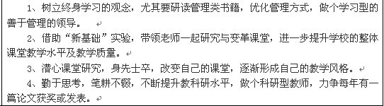

Slide 14
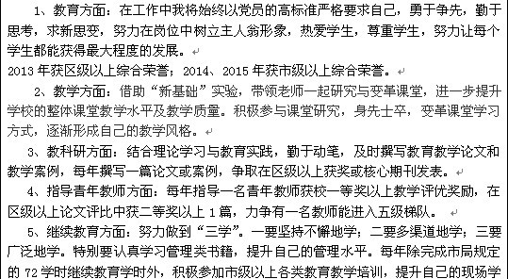

Slide 15
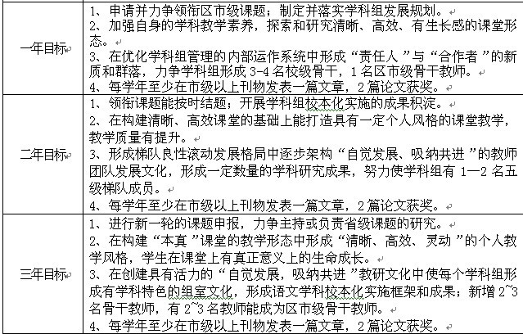

Slide 16
